Slide 1
できる日本語
第４課
私の国・町

Slide 2
第４課
パート
PART
１
どこ？

Slide 3
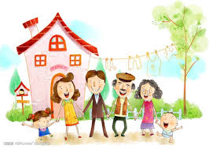
うち
A:
Nhà bạn ở đâu?
お家は どこですか。
（私の家は）ハノイです。
B:
(Nhà tôi) ở Hà Nội.
ハノイの どこですか。
A:
Ở đâu của Hà Nội vậy?
B:
ホアン・マイです。
Ở Hoàng Mai.
A:
Hoàng Mai là ở đâu vậy?
ホアン・マイは どこですか 。
みなみ
B:
Ở phía Nam Hà Nội.
ホアン・マイは ハノイの 南です。

Slide 4


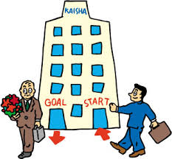
A:
うち かいしゃ
Từ nhà tới công ty bạn đi bằng (phương tiện) gì?
家から 会社まで 何で 行きますか。
じてんしゃ い
B:
(Tôi) đi bằng xe đạp.
自転車で 行きます。
A:
Từ nhà tới công ty bạn mất bao lâu?
家から 会社まで どのくらいですか。
How long???
（どのくらい かかりますか。）
ぷん
B:
３０分です。
30 phút ạ.
（３０分かかります。）

Slide 5
Số đếm: lượng thời gian
～時間(tiếng)：４よじかん ７しちじかん ９くじかん
～日(ngày)：いちにち（にじゅうよじかん）２～１０（～か）
～しゅうかん(tuần)：１いっしゅうかん ６ろくしゅうかん
８はっしゅうかん・はちしゅうかん
１０じゅっしゅうかん
～ヶ月(tháng)：１いっかげつ ６ろっかげつ
１０じゅっかげつ ８はちかげつ・はっかげつ
～年(năm)：４よねん ７しちねん・ななねん
９くねん・きゅうねん
いち、に、さん、よん、ご、ろく、しち・なな、はち、く。きゅう、じゅう

Slide 6
毎日、学校で 日本語を勉強します。
まいにち がっこう べんきょう
まいにち がっこう べんきょう
毎日、学校で8時から12時まで日本語を勉強します
じかん
にほんご
毎日、学校で４時間日本語を勉強します。
まいにち がっこう べんきょう
毎日、学校で日本語を４時間勉強します。
まいにち がっこう べんきょう
よじかん

Slide 7

なんじかん
どのくらい
まいにち がっこう じかんはん べんきょう
毎日、学校で４時間半日本語を勉強します。
まいばん ぷん み
毎晩、３０分ぐらいテレビを見ます。
なんかげつ
がっこう ねんかん べんきょう
学校で２年間ぐらい勉強します。
それから、会社で８カ月ぐらい実習します。
かいしゃ かげつ じっしゅう

Slide 8
第４課
パート
PART
２
どんなところ？

Slide 9
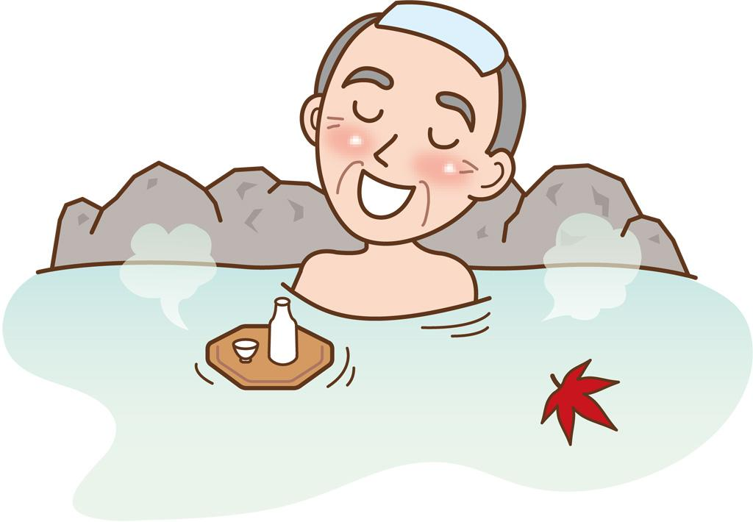

おんせん
やま
かわ

Slide 10

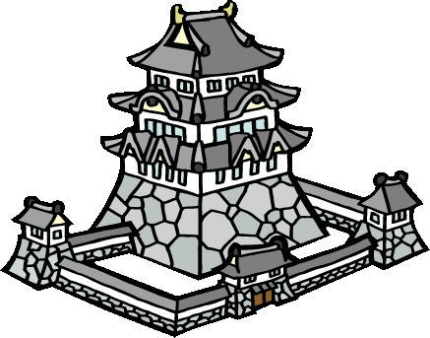
しろ
きょうかい

Slide 11
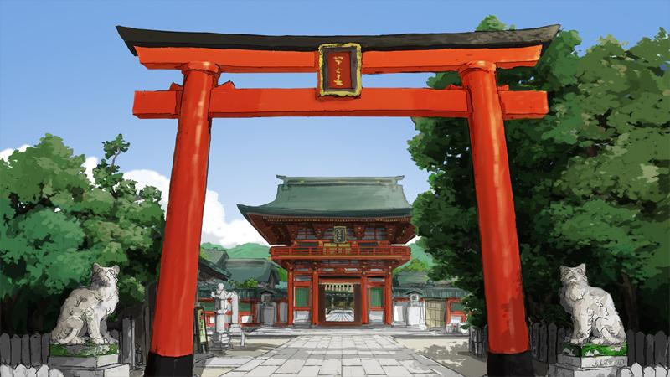
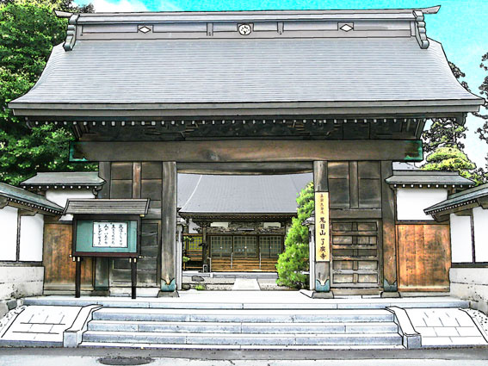
（お）てら
じんじゃ

Slide 12
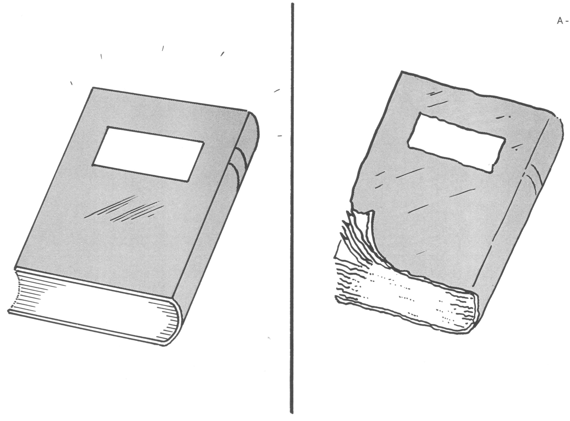
あたらしい
ふるい

Slide 13
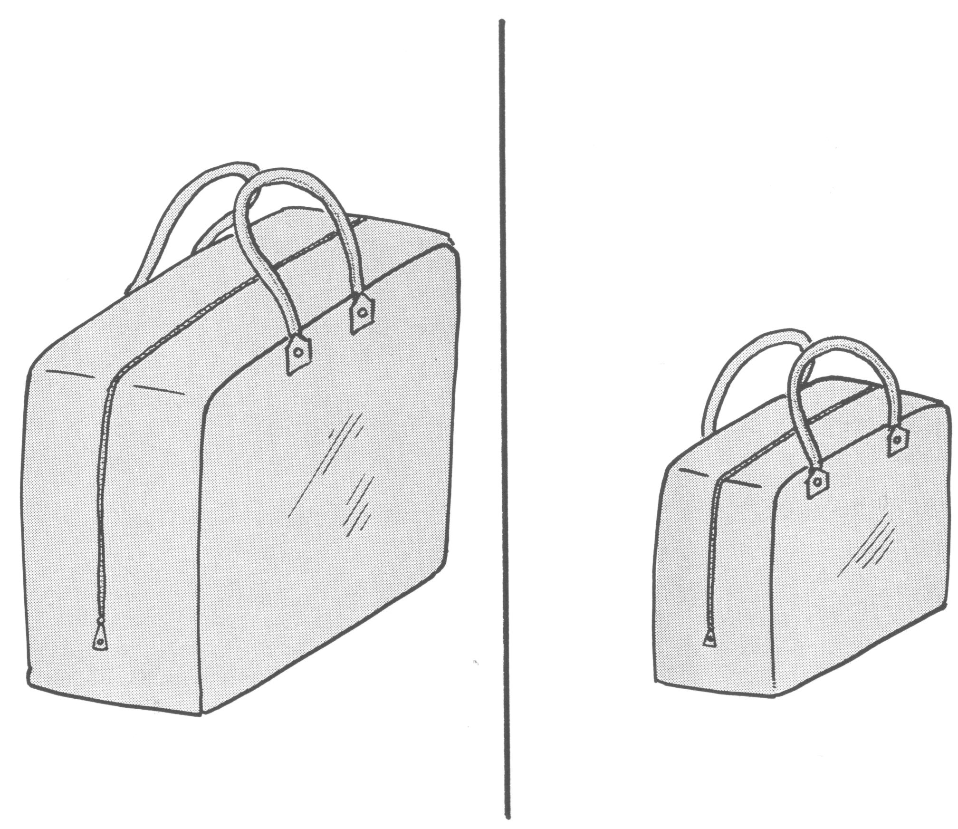
おおきい
ちいさい

Slide 14
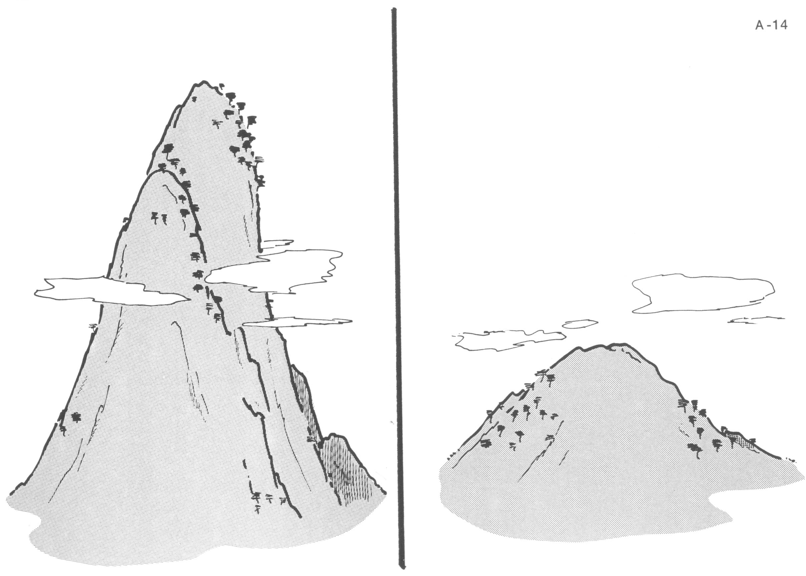
たかい
ひくい

Slide 15
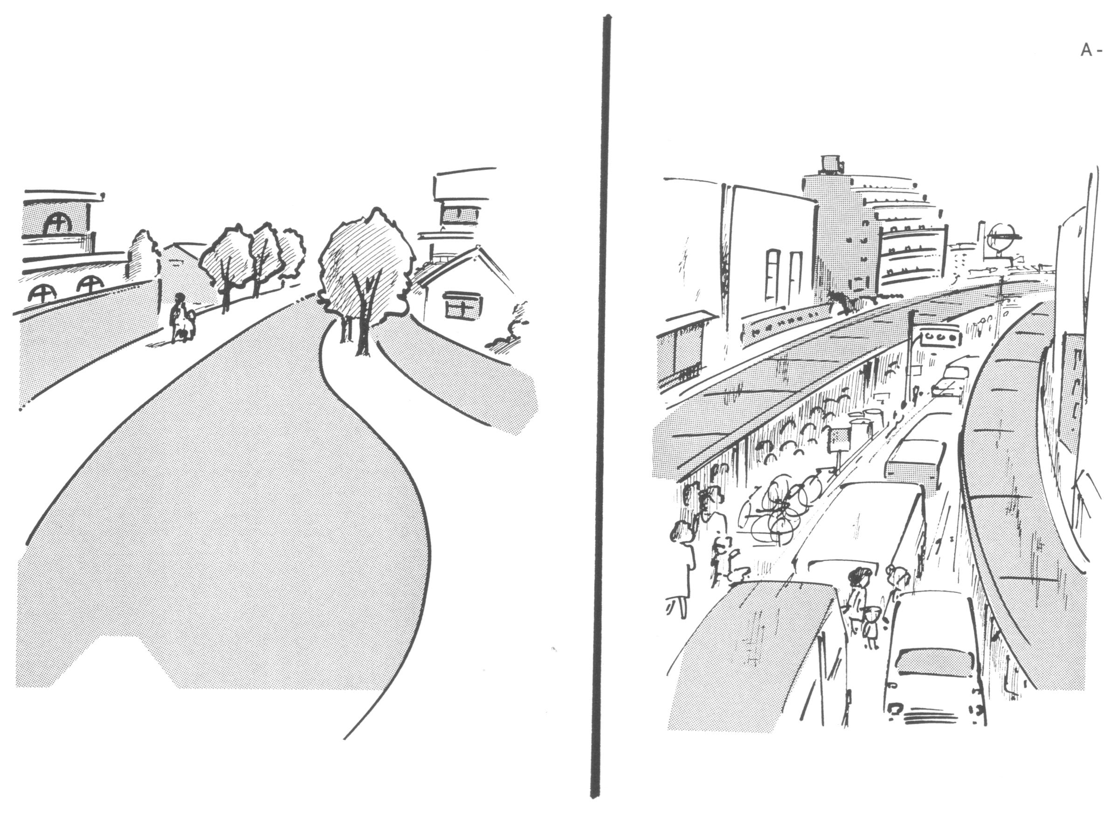
しずか
にぎやか

Slide 16
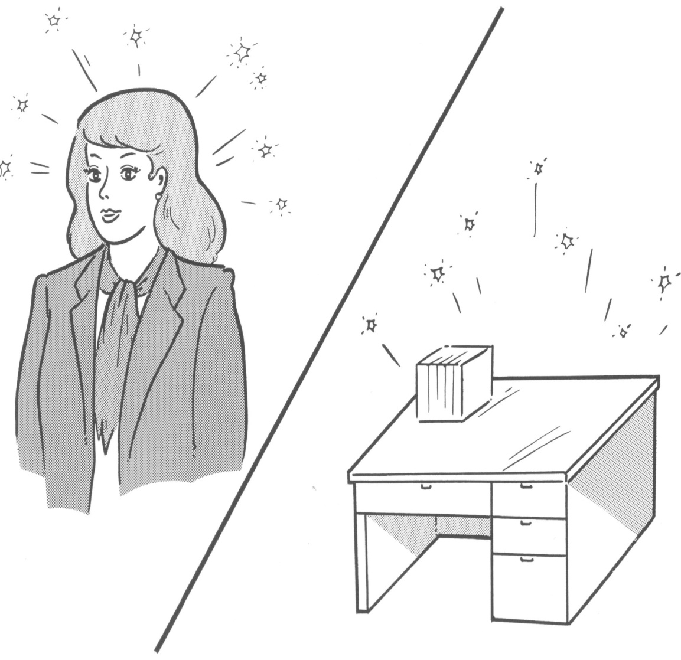
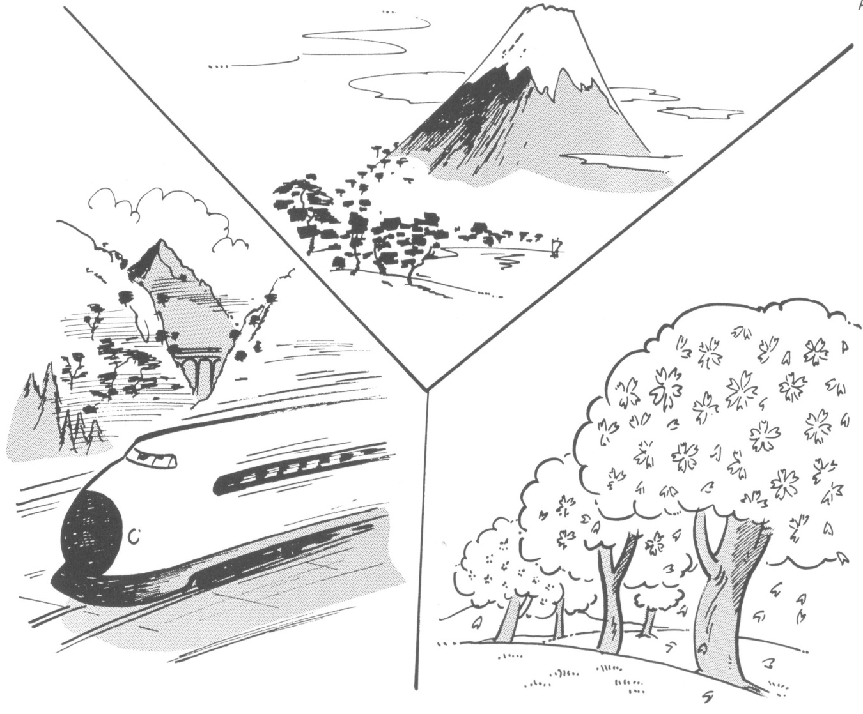
きれい（な）
ゆうめい（な）

Slide 17
しずか
にぎやか

Slide 18
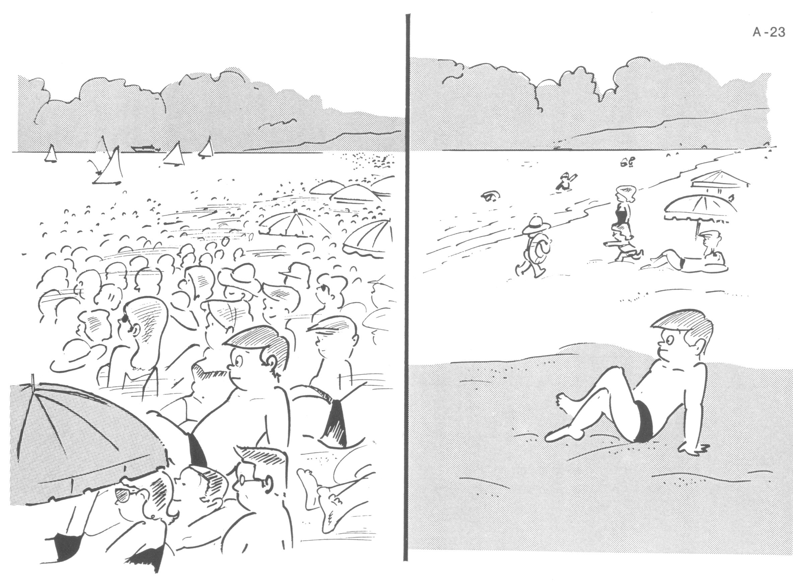
（人が）おおい
（人が）すくない

Slide 19
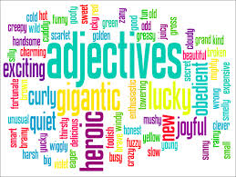
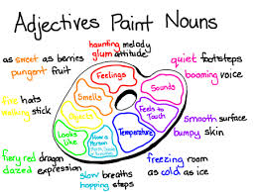

あたらしい
ふるい
いい
わるい
おおい
すくない
おおきい
ちいさい
たかい
ひくい
きれい（な）
しずか（な）
にぎやか（な）
ゆうめい（な）
きらい（な）
JAPANESE
I-adjective
Na-adjective
形容詞
形容動詞
けい よう し
けい よう どう し

Slide 20
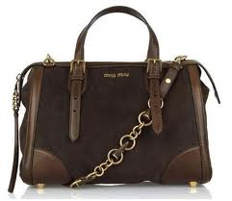

あたらしい
Cái cặp này mới.
このかばんは あたらしいです。
きれい（な）
Bạn Lan xinh đẹp.
ランさんは きれいです。
きれいなです。

Slide 21
I-adjective
形容詞
KHẲNG ĐỊNH
HIỆN TẠI
～は［I-adjective］です。
Na-adjective
形容動詞
KHẲNG ĐỊNH
HIỆN TẠI
～は［Na-adjective］です。

Slide 22
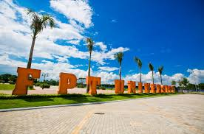

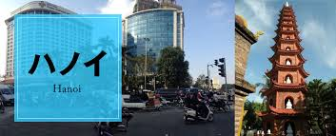
Đại học FPT to.
だいがく おお
FPT大学は 大きいです。
か。
はい、大きいです。
おお
いいえ、
大きくないです。
Hà Nội náo nhiệt.
ハノイは にぎやかです。
か。
Giống DANH TỪ
はい、にぎやかです。
いいえ、
にぎやかではありません。

Slide 23
I-adjective
いい 🖝 よくない
形容詞
PHỦ ĐỊNH
HIỆN TẠI
～は［I-adjective］くないです。
Na-adjective
形容動詞
PHỦ ĐỊNH
HIỆN TẠI
～は［Na-adjective］ではありません。

Slide 24
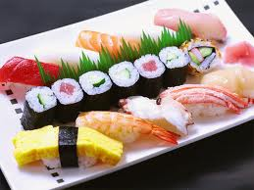
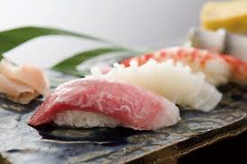
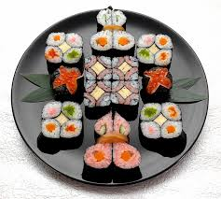
Sushi ngon.
→ Sushi là món ăn ngon.
すしは おいしいです。
りょうり
りょうり
すしは おいしい 料理です。
Sushi nổi tiếng.
→ Sushi là món ăn nổi tiếng.
ゆうめい
すしは 有名です。
ゆうめい りょうり
すしは 有名な 料理です。

Slide 25
I-adjective
形容詞
BỔ SUNG Ý NGHĨA CHO DANH TỪ
GHÉP VỚI DANH TỪ
［I-adjective］+ Noun
Na-adjective
形容動詞
BỔ SUNG Ý NGHĨA CHO DANH TỪ
GHÉP VỚI DANH TỪ
［Na-adjective］+ Noun

Slide 26
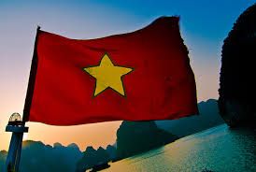
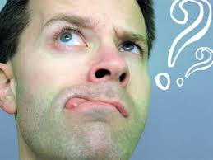

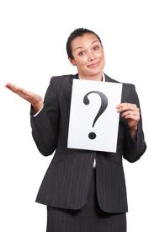

Country
ベトナムは きれいです。
どう
くに
ベトナムは きれいな 国です。
Company
おお
ホンダは 大きいです。
おお かいしゃ
ホンダは 大きい 会社です。
どんなＮ
Singer
ゆうめい
AYUMIは 有名です。
ゆうめい かしゅ
AYUMIは 有名な 歌手です。

Slide 27
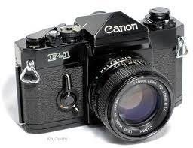
キャノンのカメラは どうですか？。
いいです。
たかいです。
いい
やすい
やすいです。
たかい
Ghép / Kết hợp để tạo câu có ý nghĩa liên tục
VÀ
Diễn đạt ý bổ sung, xuôi nghĩa
NHƯNG
Diễn đạt ý ngược nghĩa
いいですが、たかいです。
いいです。そして、やすいです。

Slide 28




“CÓ ”
TỒN TẠI
あります
Xác định
vị trí tồn tại của đồ vật
まち
に
私の町 やまが あります。
に
ハノイ やまが ありません。
“CÓ”
SỞ HỮU
Xác định
tân ngữ của động từ
わたしは パソコン あります。
が
せんせい くるま
先生は 車 ありません。
が
かね
が
リンさんは お金 ありますか。

Slide 29
第４課
パート
PART
３
季節・料理
き せつ
りょう り

Slide 30
「ね」: nhỉ
(1) Kêu gọi sự đồng tình
(2) Xác nhận thông tin
「よ」: đấy
(1) Đưa ra thông tin mới
(2) Nhấn mạnh ý kiến, tình cảm

Slide 31
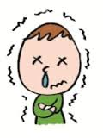
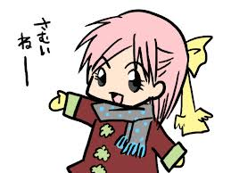
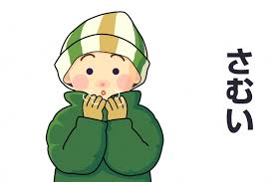
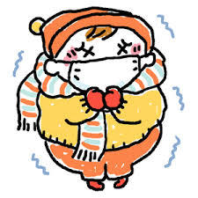
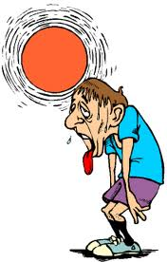

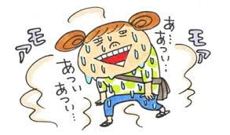
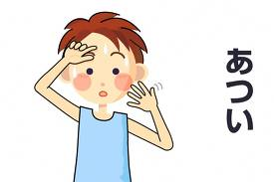
さむいです。
あついです。
さむいですね。
さむいですよ。

Slide 32
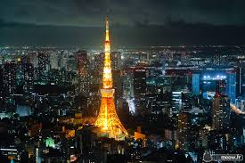
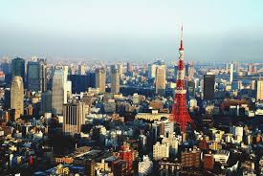
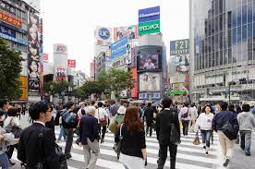
とうきょう
東京 は どうですか。
Phó từ: bổ sung
ý nghĩa cho tính từ & động từ
きれいです。
にぎやかです。
おおきいです。
とても
とても
Rất, lắm
たいへん
たいへん
Cực kỳ, vô cùng

Slide 33
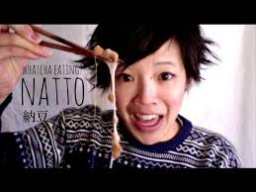
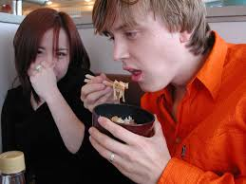
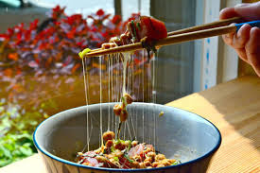
なっとう は どうですか。
Những phó từ luôn đi với thể phủ định
おいしくないです。
たかくないです。
たかい：đắt
たかくない：ko dat
あまり
あまり
Không ～ lắm
＋～ない
ぜんぜん
ぜんぜん
Hoàn toàn không ～

Slide 34

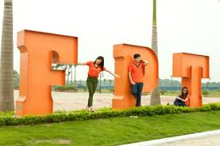
Aさんは どんな 人ですか。
Bạn A là người như thế nào?
Aさんは しんせつな 人です。
そして、きれいです。
Bạn A là người tốt bụng.
Và xinh nữa.
FPT大学は どうですか。
Trường đại học FPT thế nào?
あまり おおきくないですが、 とても あたらしいです。
Không to lắm nhưng rất mới.

